Slide 1



SERVICIO DEPARTAMENTAL DE SALUD CHUQUISACA
COORDINACIÓN DE SALUD RED VI CAMARGO
COLEGIO MEDICO REGIONAL LOS CINTIS
SERVICIO DE GINECOLOGÍA OBSTETRICIA HOSPITAL SAN JUAN DE DIOS
DETECCIÓN TEMPRANA DEL CÁNCER DE MAMA
FORTALECIENDO LA ATENCIÓN PRIMARIA EN SALUD
Dr. Winsor Mendoza Moya
GINECOLÓGO OBSTETRA
2025

Slide 2
INTRODUCCIÓN
El cáncer de mama es la neoplasia maligna más frecuente en mujeres a nivel mundial y una de las principales causas de mortalidad.
La detección precoz aumenta la supervivencia hasta en un 95%.
El primer nivel de atención cumple un rol clave para identificar factores de riesgo, educar y detectar signos tempranos.

Slide 3
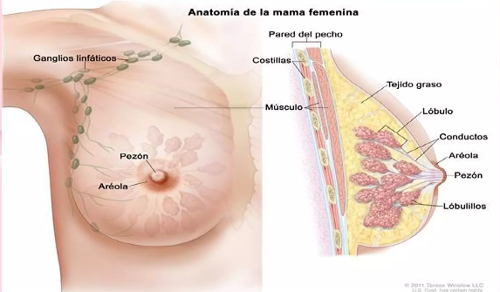
ANATOMÍA

Slide 4
EPIDEMIOLOGÍA
Representa aproximadamente 1 de cada 8 cánceres diagnosticados en mujeres.
Incidencia en incremento en Latinoamérica por cambios en estilos de vida y transición demográfica.
Diagnóstico aún en etapas avanzadas por baja cobertura de tamizaje.

Slide 5
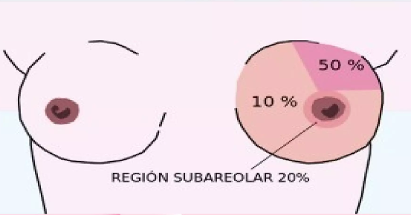
DISTRIBUCIÓN DE CÁNCER DE MAMA

Slide 6
FACTORES DE RIESGO
No modificables
Edad > 40 años
Historia personal o familiar de cáncer de mama
Mutaciones genéticas BRCA1/BRCA2
Menarquia precoz / menopausia tardía
Densidad mamaria elevada

Slide 7
FACTORES DE RIESGO
Modificables
Obesidad y sedentarismo
Consumo de alcohol
Terapia de reemplazo hormonal prolongada
Lactancia materna insuficiente

Slide 8
FACTORES DE RIESGO
MENSTRUACIÓN A EDAD TEMPRANA
EDAD AVANZADA AL 1ER PARTO O NO HABER DADO A LUZ
OBESIDAD
ANTECEDENTES FAMILIARES DE CÁNCER DE MAMA
CAMBIOS HEREDITARIOS EN LOS GENES BRCA1 O BRCA2
TRATAMIENTO CON RADIOTERPIA A NIVEL DE LA MAMA

Slide 9
FACTORES DE RIESGO
TEJIDO DE LA MAMA DENSO EN MAMOGRAFÍA
USO DE HORMONAS CON ESTRÓGENO
SEDENTARISMO
CONSUMO DE BEBIDAS ALCOHOLICAS
RAZA BLANCA

Slide 10
PREVENCIÓN PRIMARIA
Estilos de vida saludables
Mantener IMC adecuado
Realizar actividad física regular
Disminuir el consumo de alcohol
Promover lactancia materna exclusiva por ≥ 6 meses
Alimentación rica en frutas, verduras y fibra
Educación comunitaria
Enseñar signos de alarma
Promover autoexploración mamaria informada
Reducción del estigma y miedo al examen

Slide 11
RECOMENDACIONES GENERALES
Mujeres 40–49 años: mamografía cada 1–2 años según riesgo individual.
Mujeres ≥ 50 años: mamografía anual o bianual.
Mujeres con alto riesgo: inicio a los 30–35 años y combinar mamografía + resonancia magnética (según recursos).
Autoexamen mamario: no reemplaza mamografía, pero empodera a la mujer para reconocer cambios.

Slide 12
EXAMEN CLÍNICO DE MAMA
Pasos del examen
Inspección: asimetrías, retracciones, piel de naranja, eritema.
Palpación sistemática: con movimientos circulares o verticales.
Evaluación axilar y supraclavicular.
Registro y referencia según hallazgos.

Slide 13
SIGNOS DE ALARMA EN MAMA
Bulto duro, fijo o irregular
Cambios en la piel (“piel de naranja”)
Retracción del pezón
Secreción hemática o serosa unilateral
Aumento de volumen localizado
Adenopatías axilares anormales
Dolor persistente focal sin causa aparente

Slide 14
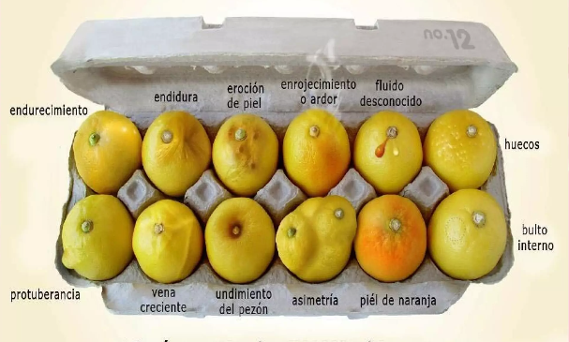
SÍNTOMAS DE CÁNCER DE MAMA

Slide 15
CONDUCTA
Masa palpable
Solicitar ecografía mamaria si la paciente es < 30 años.
Solicitar mamografía si es ≥ 30 años.
Referir según categorías BI-RADS.
Secreción por pezón
Determinar si es fisiológica o patológica.
Secreción hemática o unilateral → referencia urgente.
Adenopatía axilar sospechosa
Ecografía + biopsia dirigida

Slide 16
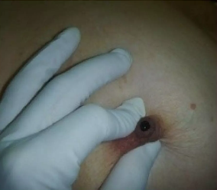
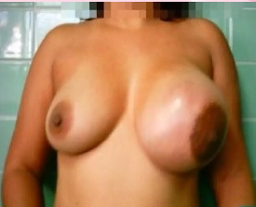
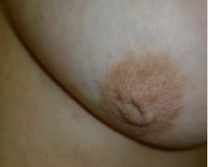
SIGNOS DE CÁNCER DE MAMA
SECRECIÓN SANGUINOLENTA POR EL PEZÓN
DEFORMACIÓN DE LA MAMA
RETRACCIÓN DEL PEZÓN

Slide 17
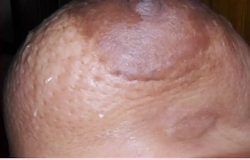
SIGNOS DE CÁNCER DE MAMA
PIEL DE NARANJA

Slide 18
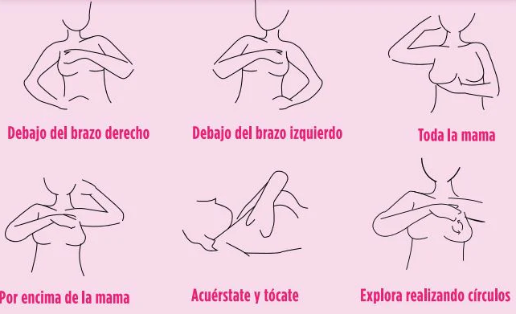
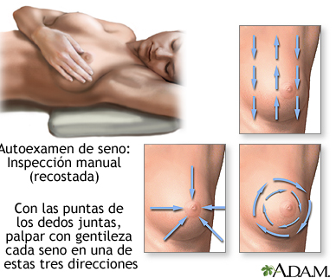
AUTOEXAMEN DE MAMA

Slide 19
ECOGRAFÍA
Es una herramienta diagnóstica que utiliza ondas sonoras para crear imágenes del interior del seno, siendo útil para detectar y caracterizar anomalías como bultos, y determinar si son quistes llenos de líquido o masas sólida

Slide 20
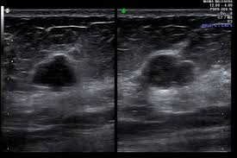
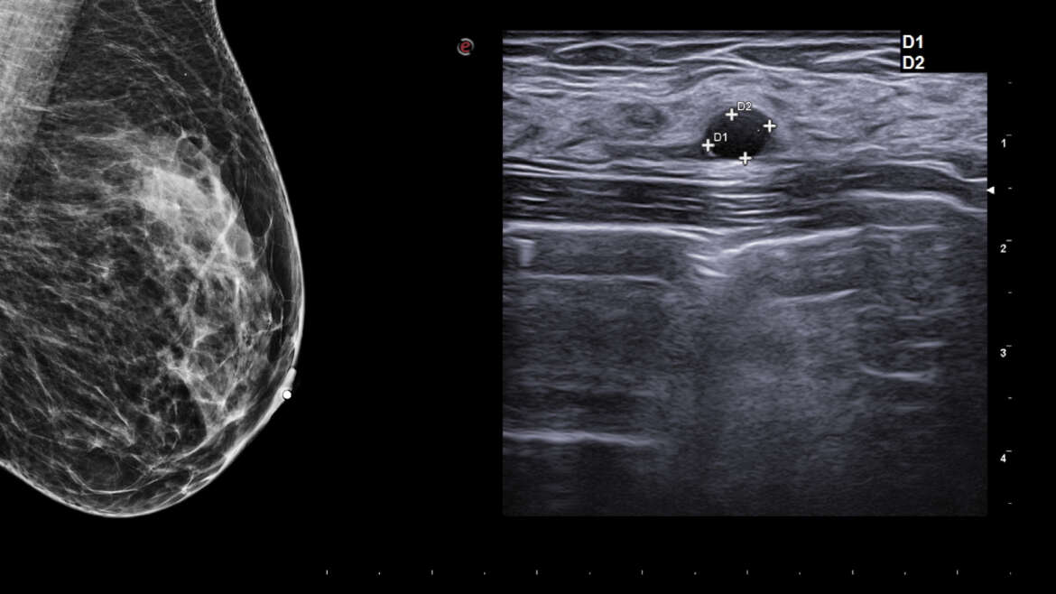
ECOGRAFÍA

Slide 21
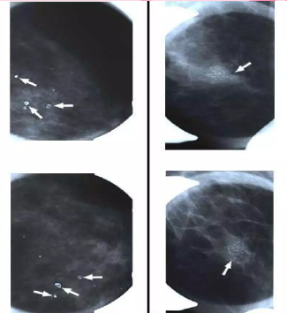
MAMOGRAFÍA
Es una radiografía de la mama que se utiliza para crear imágenes del tejido mamario y buscar signos tempranos de cáncer, como bultos o calcificaciones.
CALCIFICACIONES GRANDES, GRUESAS NO CANCEROSAS
CALCIFICACIONES FINAS, ESTRELLADAS MUY SOSPECHOSAS DE CÁNCER

Slide 22
MAMOGRAFÍA
Mamografía de detección: Se realiza para buscar signos de cáncer de mama en mujeres asintomáticas y se suelen tomar dos o más imágenes de cada mama.
Mamografía de diagnóstico: Se utiliza para investigar más a fondo un hallazgo anormal, como un bulto, dolor o un cambio en la piel.

Slide 23
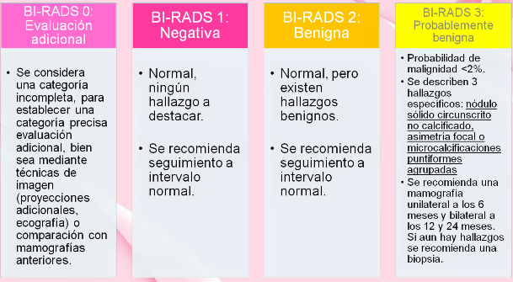
CLASIFICACIÓN BIRADS

Slide 24
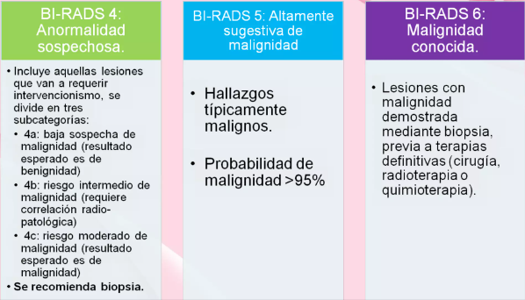
CLASIFICACIÓN BIRADS

Slide 25
CONCLUSIONES
El cáncer de mama es altamente tratable si se detecta a tiempo.
El primer nivel es decisivo en prevención, educación y tamizaje.
La capacitación continua del personal de salud reduce la mortalidad y mejora la calidad de atención.
Se requiere intersectorialidad e integralidad.

Slide 26

GRACIAS
Dr. Winsor Mendoza Moya
Teléfono: 75761087
Correo electrónico: mendozawinmed@gmail.com

